Slide 1
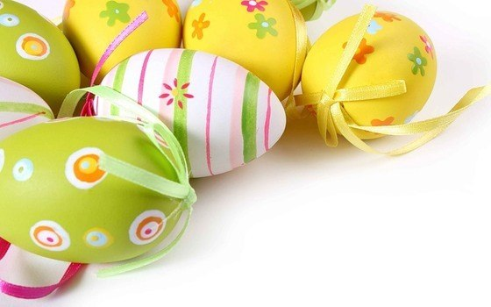
Свято – української писанки

Slide 2
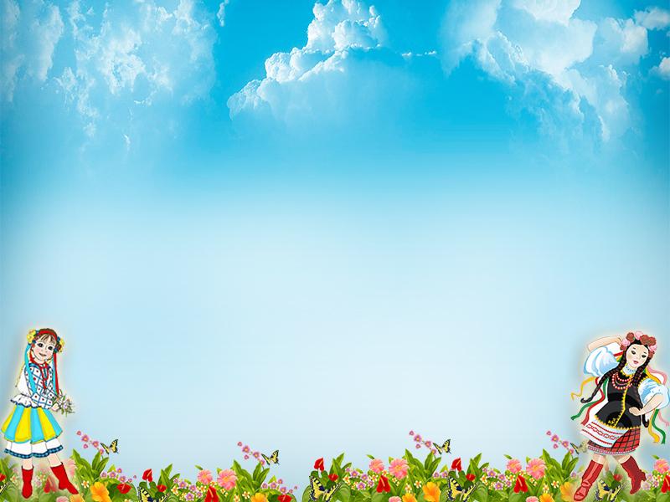
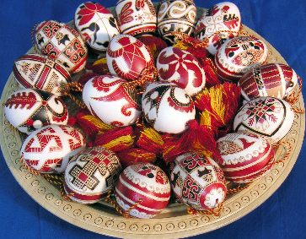
О писанко – ти символ України!

Slide 3
Великдень –свято навесні!

Slide 4
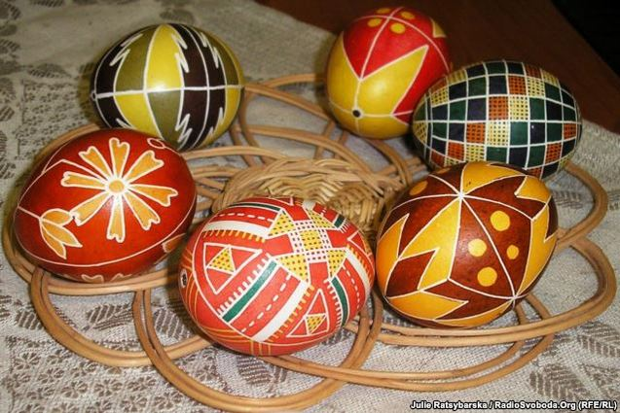

Slide 5
Пригоди писанки Великодньої

Slide 7
Яєчко Великоднє писанка

Slide 8
Яєчко Великоднє крашанка

Slide 9
Крашанка - червона

Slide 10
Крашанка - зелена

Slide 11
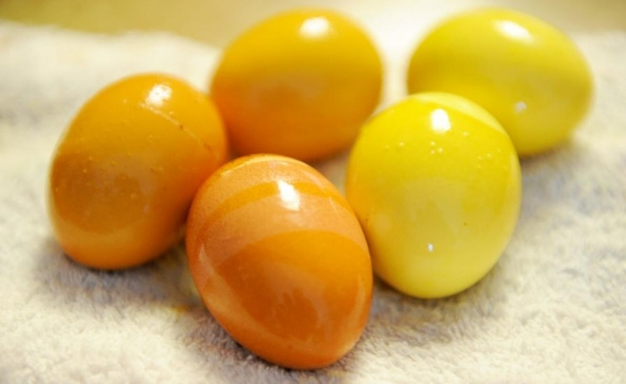
Крашанка - жовта

Slide 12
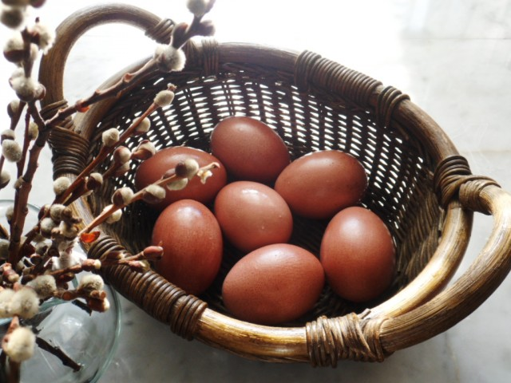
Крашанка - коричнева

Slide 13
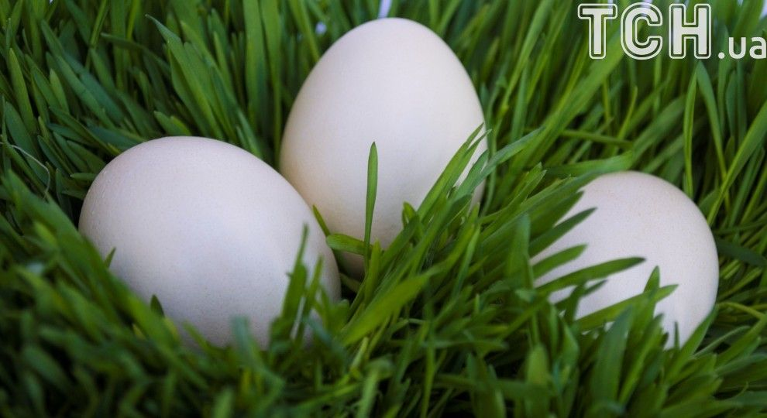
Крашанка - біла

Slide 14
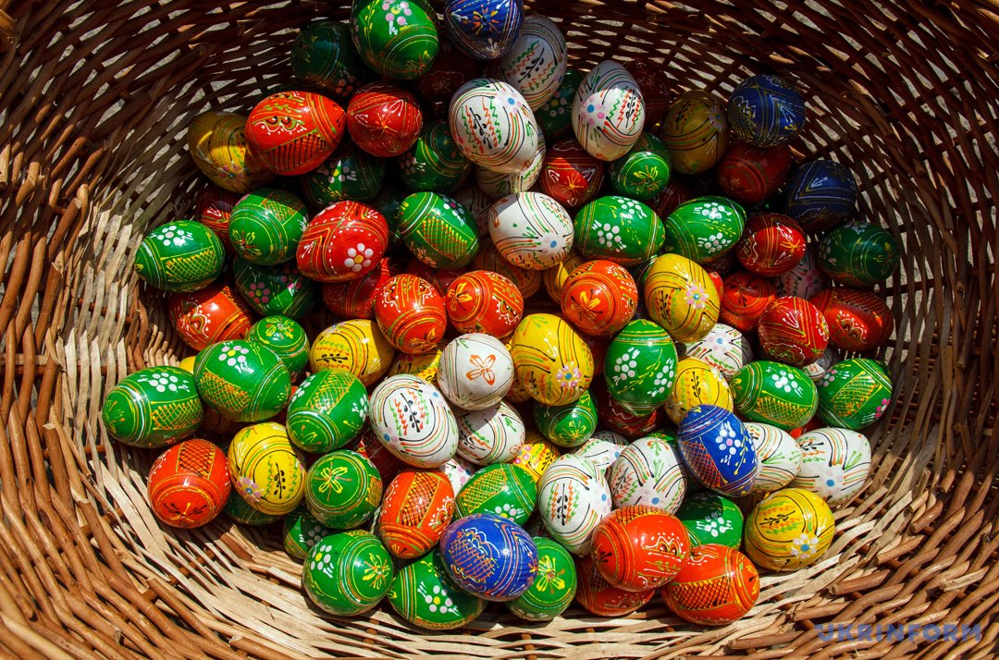
Гарна писанка у мене…

Slide 15
Розгадайте загадки

Slide 16
Писанки розмалювали,
Паски добрі напекли.
Хату гарно всю прибрали
Якого свята чекаєм ми?

Slide 17
Ні пиріг, ні кекс, ні торт
На Великдень ні до чого.
Апетитною здобною
Подамо її до столу.

Slide 18
У цей день порядок в домі,
Дружно весь народ наводить,
Прибирають і перуть,
Все від мотлоху очищають!
Ванну до світанку приймають.

Slide 19
Бувають дряпані,
Бувають мальовані,
Бувають крапані,
І навіть золоті!

Slide 20
Цю здобну смакоту
Всі печуть лиш раз на рік.
У неділю, в світле свято Подають її на стіл.
ПАСКА

Slide 21
В хаті на осонні Сяду на ослоні. Сяду я скраєчку — Розпишу ...
ЯЄЧКО

Slide 22
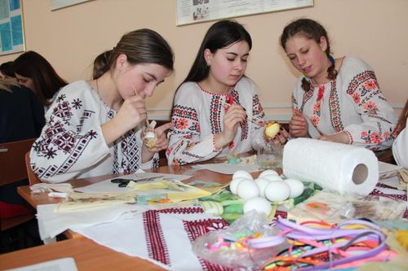
Розмалюю писанку…

Slide 23
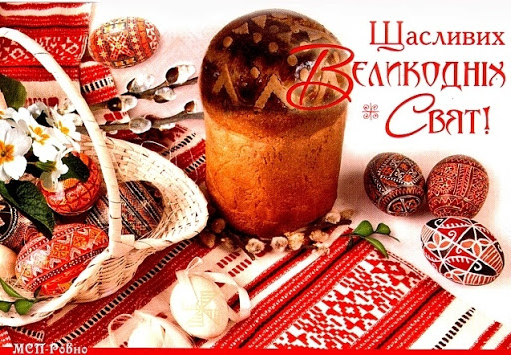

Slide 24
Источники:
1.Как выдуть яйцо из скорлупы.
http://lprisent.ru/2012/03/09/gotovimsya-k-pasxe-ili-kak-vydut-yajco-iz-skorlupy/
2. Обложка http://cs5298.userapi.com/u155183948/-14/x_8b81e58a.jpg
3. Яйца пасхальные. Писанки. http://content.foto.mail.ru/mail/yukka77/_blogs/i-169.jpg;
http://img13.nnm.ru/imagez/gallery/a/2/5/7/5/a25752d18eadf418482ca5fdb0299880.jpg 4. Виды пасхальных яиц . http://www.supertosty.ru/texts/o_prazdnikah/paskha/318_vidy_pashalnyh_yaic.html
5. Яйца Фаберже. http://www.mammy-pappy.ru/o-vere-detyam/pravoslavnie-prazdniki/465-pochemu-na-pashu-krasyat-yaytsa.html ;
http://supercook.ru/images-700-rpk/paskha-faberge-01.jpg
6. Пасхальные яйчата. Доктор Хзог. http://hzog.livejournal.com/3918.html
7. Пасхальные яйца "Крапанки". http://www.korolevstvo-masterov.ru/95-master-klassy/431-krapanki/
8. Музыка http://vk.com/audio?q=%D0%BC%D1%83%D0%B7%D1%8B%D0%BA%D0%B0%20%D0%BA%D0%BE%D0%BB%D0%BE%D0%BA%D0%BE%D0%BB%D0%B0.
9. Основы православной культуры. «Я иду на урок в начальную школу». М. «Первое сентября» 2001г. стр. 218 - предание о пасхальном яйце.

